Slide 1
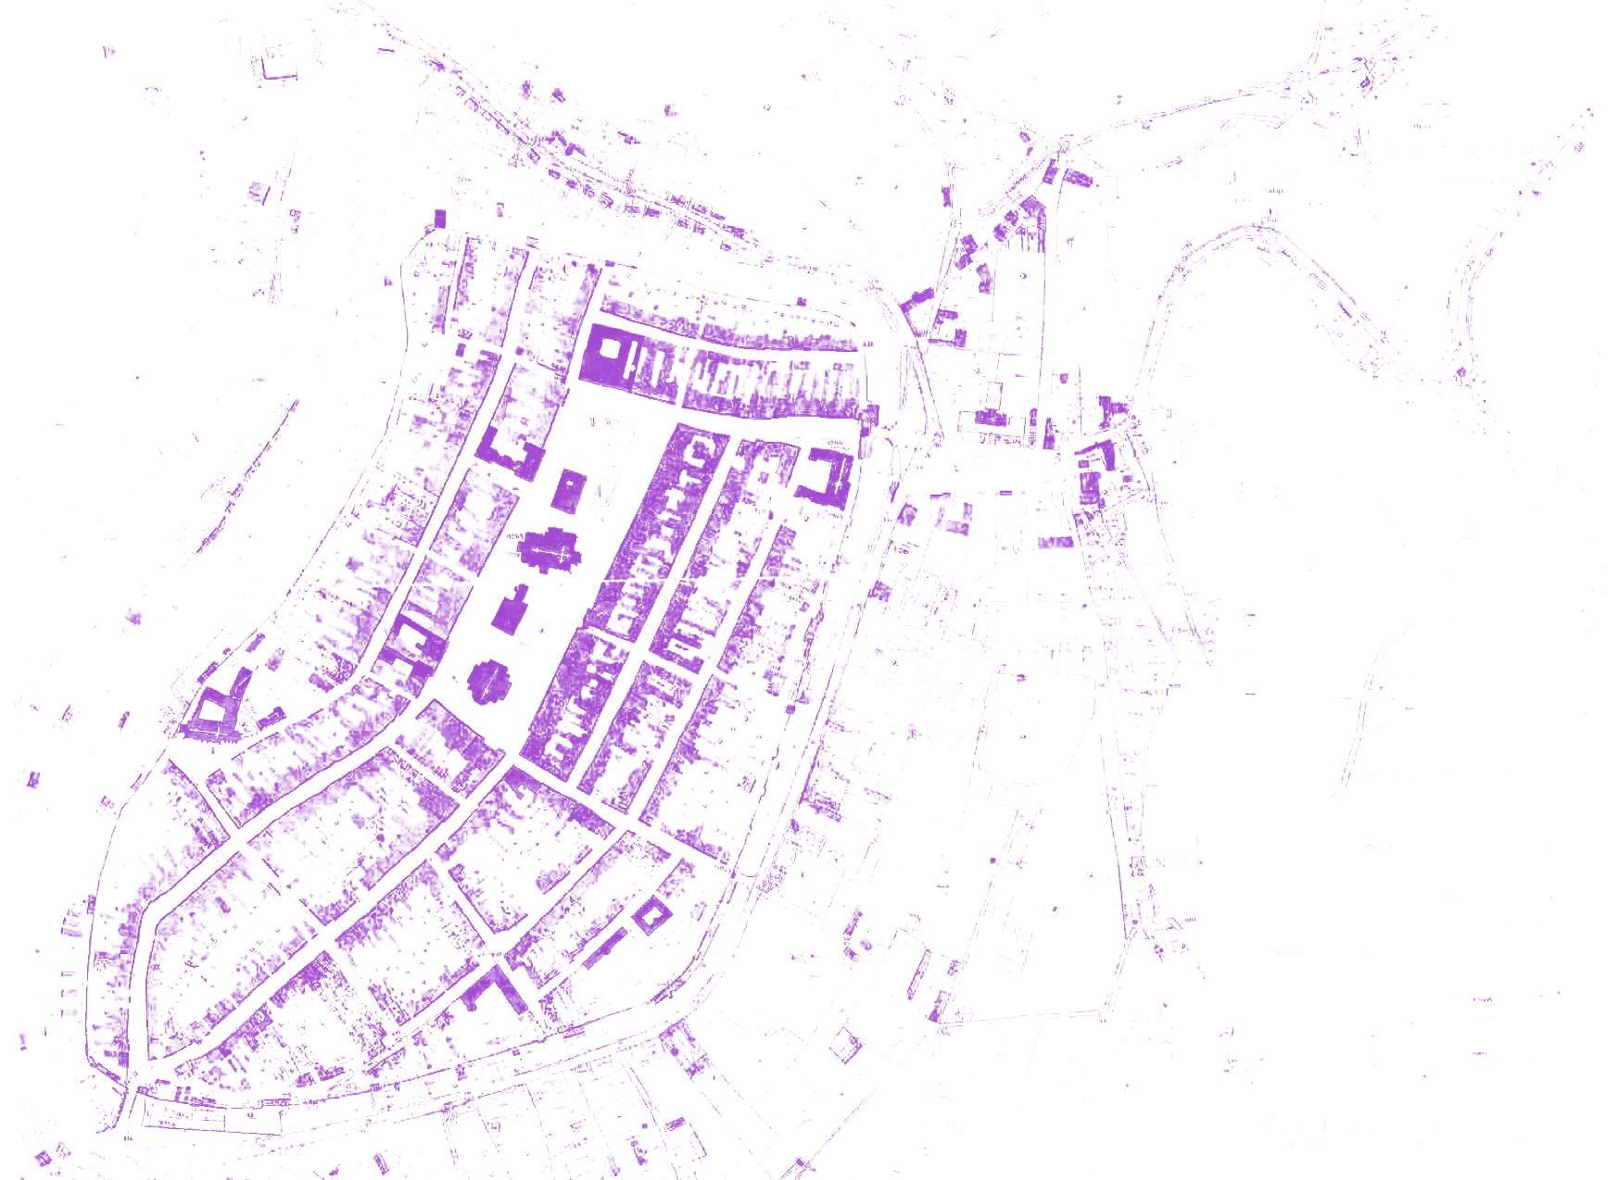
Autenticita a Integrita Levoča, lokalita svetového kultúrneho dedičstva
Ing. arch. Anna Gondová, PhD.
PÚ SR / referát svetového kultúrneho dedičstva

Slide 2
Dohovor o svetovom dedičstve (1972)
Ratifikácia ČSFR (1991)

Slide 3
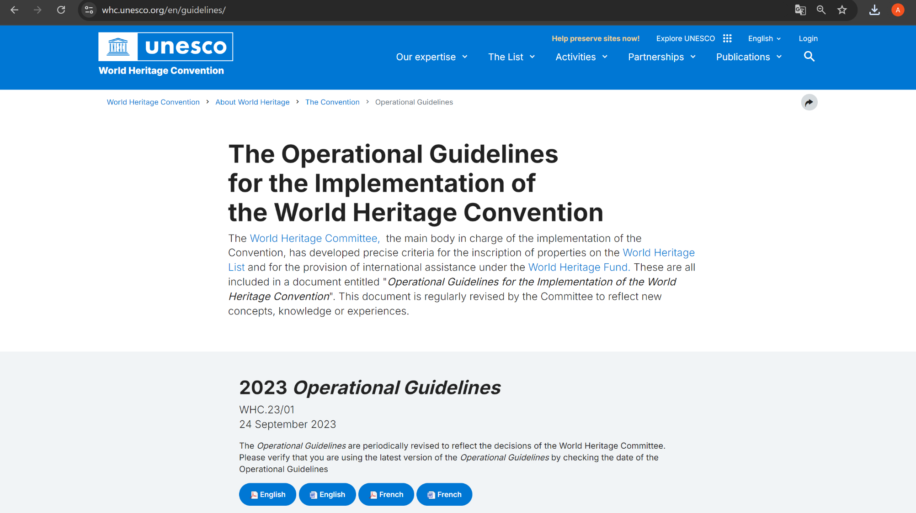
Vykonávacia smernica
na uplatňovanie dohovoru

Slide 4
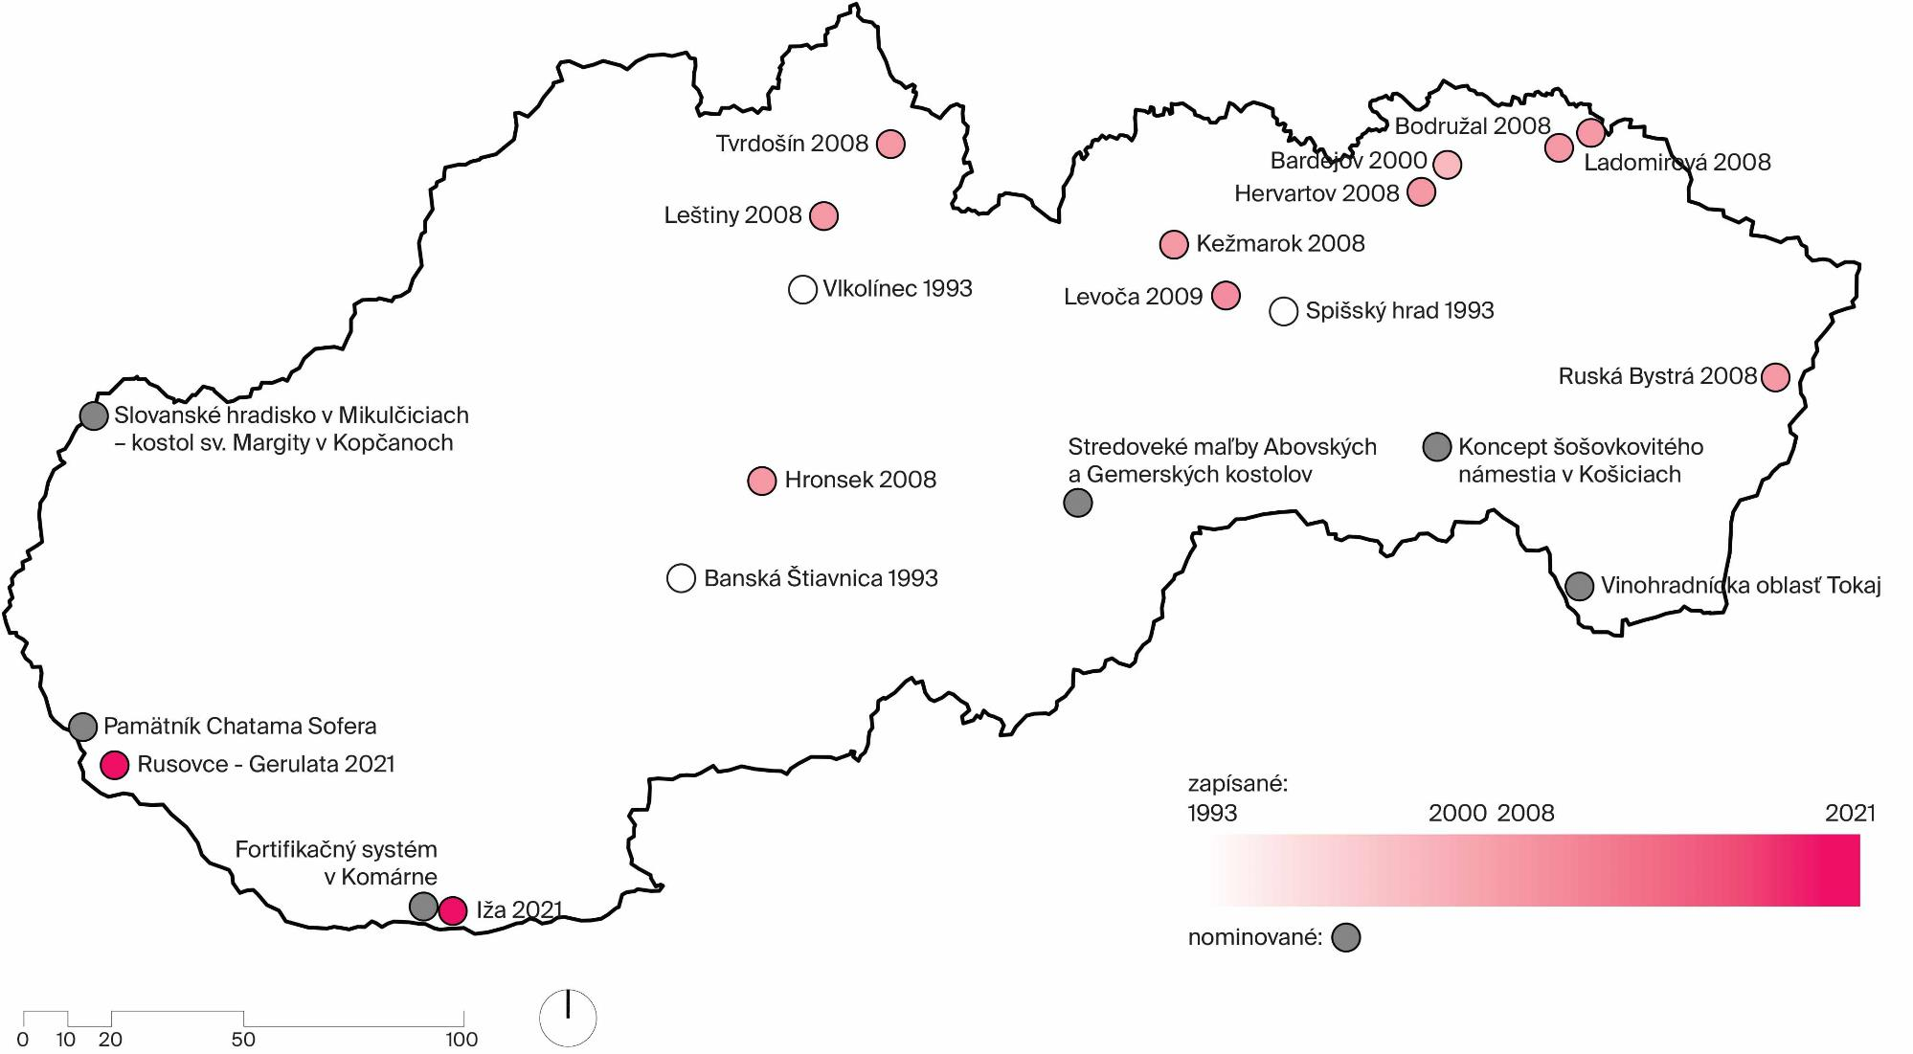

Slide 5
UNESCO*
autenticita
a integrita
manažment lokality
výnimočná svetová hodnota
*Dohovor o svetovom kultúrnom a prírodnom dedičstve

Slide 6
UNESCO*
autenticita
a integrita
manažment lokality
výnimočná svetová hodnota
*Dohovor o svetovom kultúrnom a prírodnom dedičstve

Slide 7
predstavovať majstrovské dielo ľudského tvorivého génia,
prejaviť významnú výmenu ľudských hodnôt v priebehu času alebo v rámci kultúrnej oblasti sveta, pokiaľ ide o vývoj v oblasti architektúry alebo technológie, monumentálneho umenia, urbanizmu alebo krajinného dizajnu,
vydať jedinečné alebo aspoň výnimočné svedectvo o kultúrnej tradícii alebo civilizácii, ktorá žije alebo zanikla,
byť vynikajúcim príkladom typu budovy, architektonického alebo technologického súboru alebo krajiny, ktoré ilustrujú významnú etapu (etapy) v histórii ľudstva,
byť vynikajúcim príkladom tradičného ľudského osídlenia, využívania pôdy alebo mora, ktoré je reprezentatívne pre kultúru (alebo kultúry) alebo interakciu človeka s prostredím, najmä ak sa stalo zraniteľným vplyvom nezvratných zmien,
byť priamo alebo hmatateľne spojený s udalosťami alebo živými tradíciami, s myšlienkami alebo presvedčeniami, s umeleckými a literárnymi dielami výnimočného univerzálneho významu. (Výbor sa domnieva, že toto kritérium by sa malo prednostne používať v spojení s inými kritériami),
obsahovať superlatívne prírodné javy alebo oblasti výnimočnej prírodnej krásy a estetického významu,
byť vynikajúcimi príkladmi reprezentujúcimi hlavné etapy histórie Zeme vrátane záznamov o živote, významných prebiehajúcich geologických procesoch vo vývoji foriem krajiny alebo významných geomorfných alebo fyziografických prvkov,
byť vynikajúcimi príkladmi reprezentujúcimi významné prebiehajúce ekologické a biologické procesy vo vývoji a rozvoji suchozemských, sladkovodných, pobrežných a morských ekosystémov a spoločenstiev rastlín a živočíchov,
obsahovať najdôležitejšie a najvýznamnejšie prirodzené biotopy pre ochranu biologickej diverzity in situ vrátane tých, ktoré obsahujú o
výnimočná svetová hodnota
10 kritérií

Slide 8
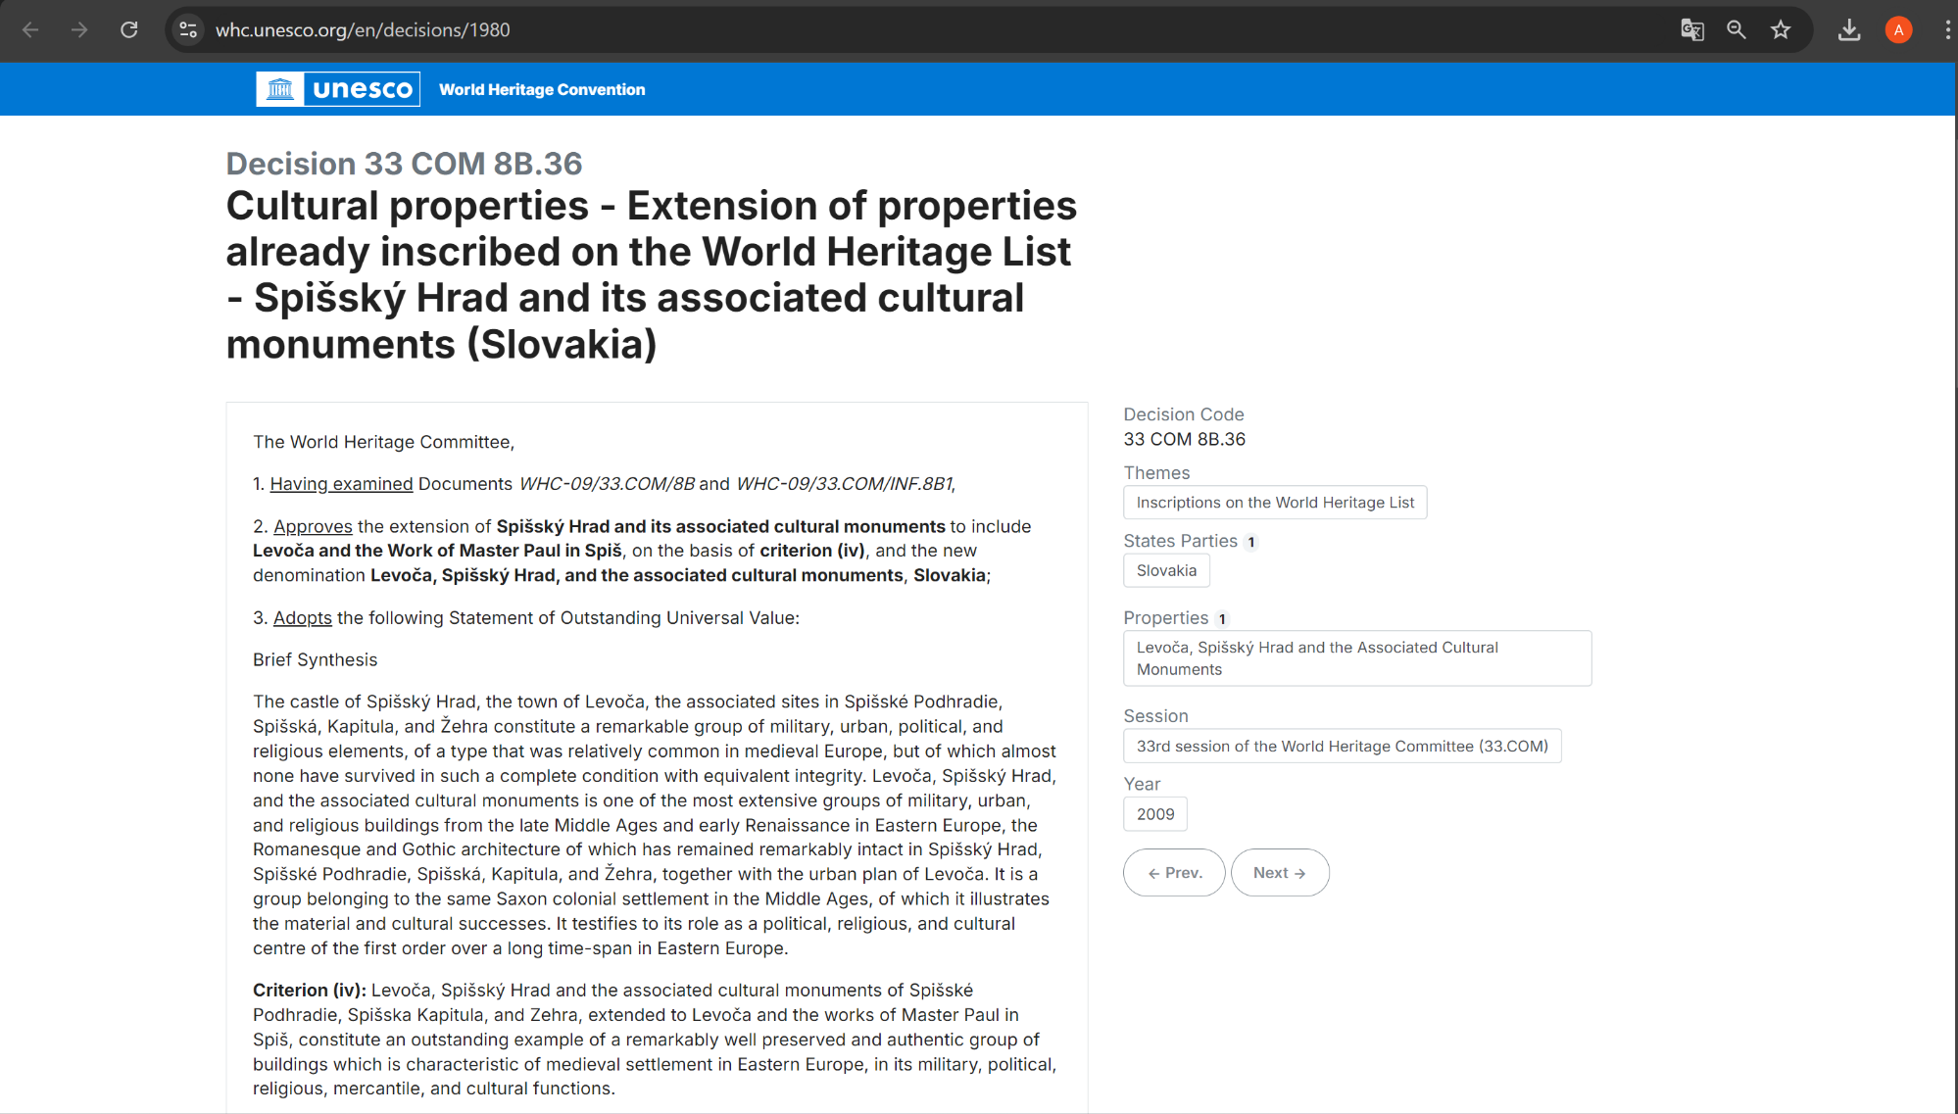
Stručná syntéza
Spišský hrad, mesto Levoča, súvisiace lokality v Spišskom Podhradí, Spišskej, Kapitule a Žehre predstavujú pozoruhodnú skupinu vojenských, urbanistických, politických a náboženských typológií, ktoré boli v stredovekej Európe pomerne bežné, ale z ktorých sa takmer žiadne nezachovali v takom kompletnom stave s rovnocennou integritou. Levoča, Spišský hrad a súvisiace kultúrne pamiatky predstavujú jednu z najrozsiahlejších skupín vojenských, mestských a sakrálnych stavieb z obdobia neskorého stredoveku a ranej renesancie vo východnej Európe, ktorej románska a gotická architektúra sa zachovala v Spišskom hrade, Spišskom Podhradí, Spišskej, Kapitule a Žehre spolu s urbanistickým riešením Levoče v pozoruhodne neporušenom stave. Je to skupina patriaca k rovnakému saskému koloniálnemu osídleniu v stredoveku, ktorého hmotné a kultúrne úspechy ilustruje. Svedčí o jeho úlohe politického, náboženského a kultúrneho centra prvého rádu v dlhom časovom rozpätí vo východnej Európe.
Kritérium iv)
Levoča, Spišský hrad a súvisiace kultúrne pamiatky Spišské Podhradie, Spišská Kapitula a Žehra, rozšírené o Levoču a diela Majstra Pavla na Spiši, predstavujú vynikajúci príklad pozoruhodne zachovanej a autentickej skupiny stavieb, ktorá je charakteristická pre stredoveké osídlenie vo východnej Európe vo vojenských, politických, náboženských, obchodných a kultúrnych funkciách.

Slide 9
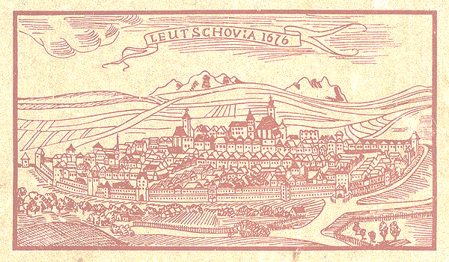
slobodné kráľovské mesto, ilustruje históriu migrácie a kolonizácie

Slide 10
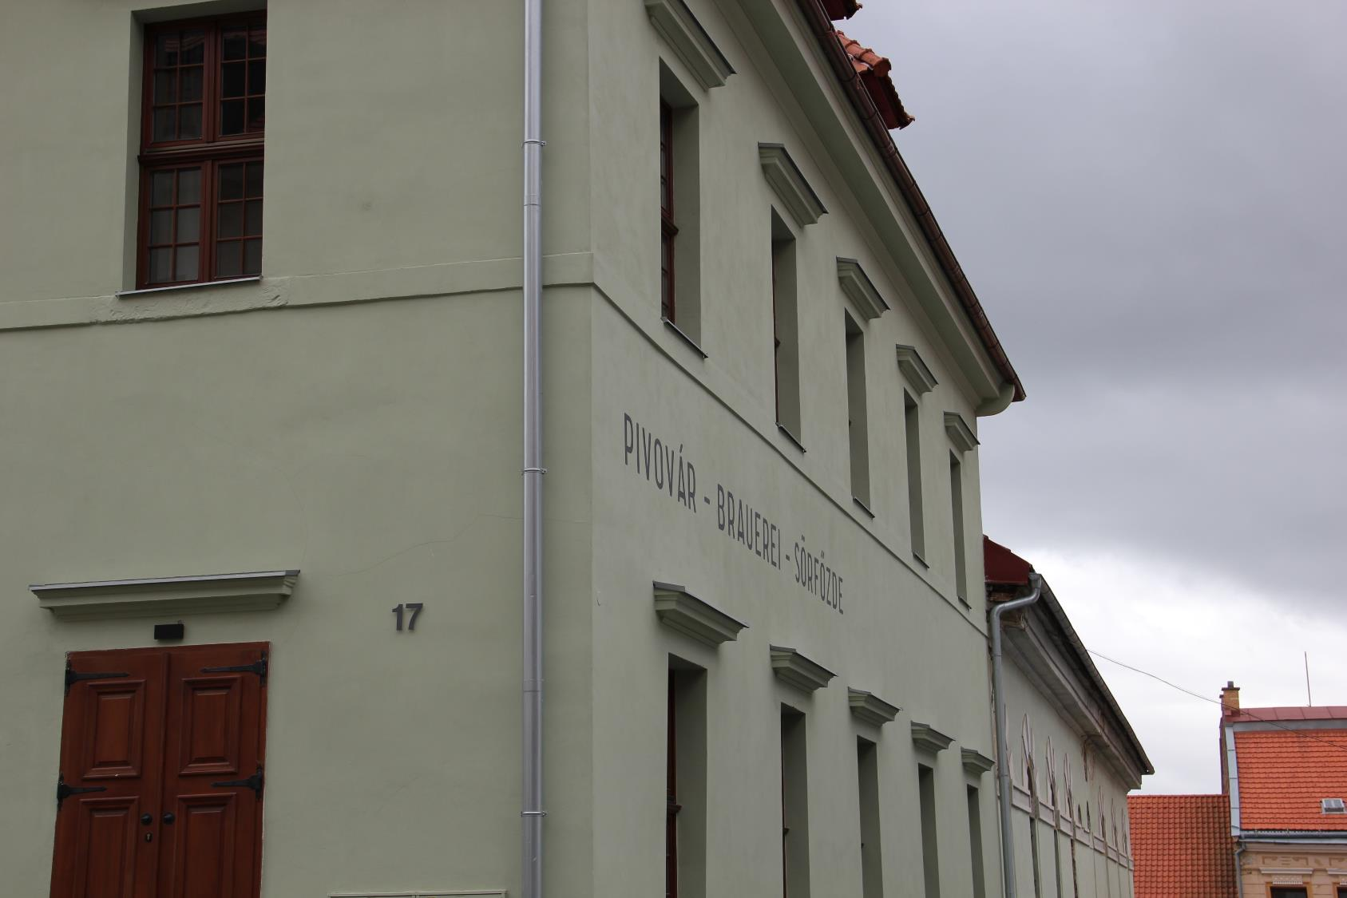
zachované stavby, obchodnícke a remeselnícke

Slide 11
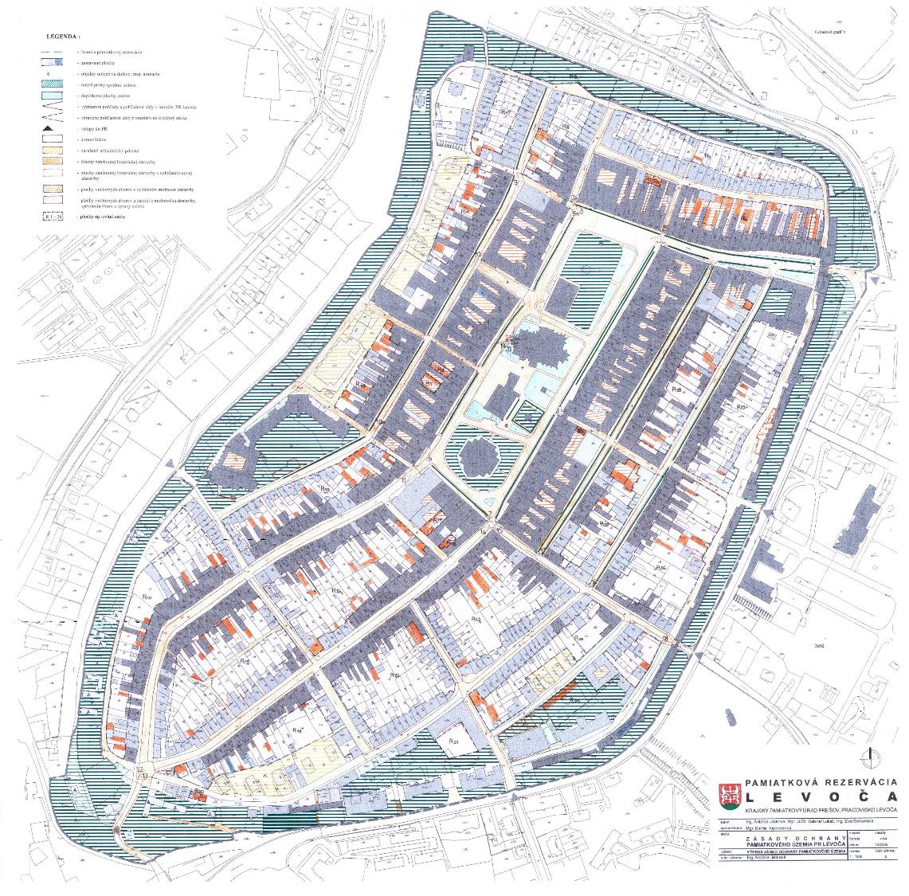
urbanistické plánovanie
konca stredoveku
a začiatku novoveku
– fasády, pamiatky, hradby, panoráma

Slide 12
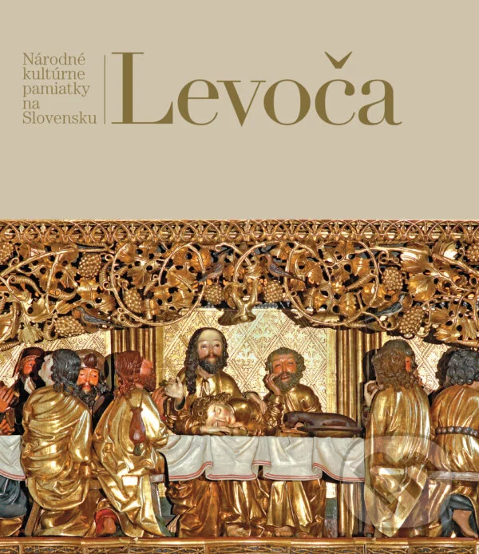
dielo majstra Pavla

Slide 13
UNESCO*
autenticita
a integrita
manažment lokality
výnimočná svetová hodnota
*Dohovor o svetovom kultúrnom a prírodnom dedičstve

Slide 14
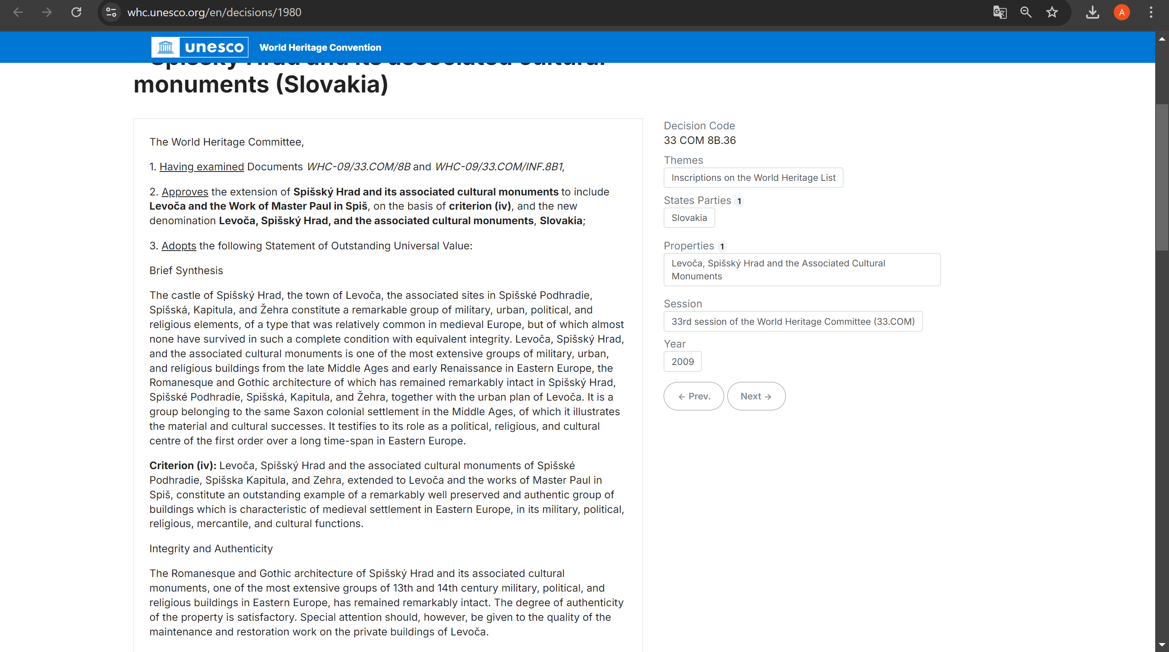
Integrita a autenticita
Románska a gotická architektúra Spišského hradu a s ňou súvisiace kultúrne pamiatky, ktoré predstavujú jednu z najrozsiahlejších skupín vojenských, politických a cirkevných stavieb 13. a 14. storočia vo východnej Európe, sa zachovali v pozoruhodne neporušenom stave. Stupeň autenticity objektu je uspokojivý. Osobitnú pozornosť si však zaslúži kvalita údržby a obnovovacích prác na súkromných objektoch Levoče.

Slide 15
hmotná substancia pamiatky;
integrita;
architektonická alebo výtvarná myšlienka tvoriaca formu pamiatky;
miesto, prostredie a kontext pamiatky;
výtvarné, remeselné, technické a materiálové prevedenie diela, stavebné tradície, techniky;
využitie a funkcia;
nehmotné dedičstvo;
duch a pocit (charakter, atmosféra) - "spirit";
identita
Autenticita / test autenticity

Slide 16
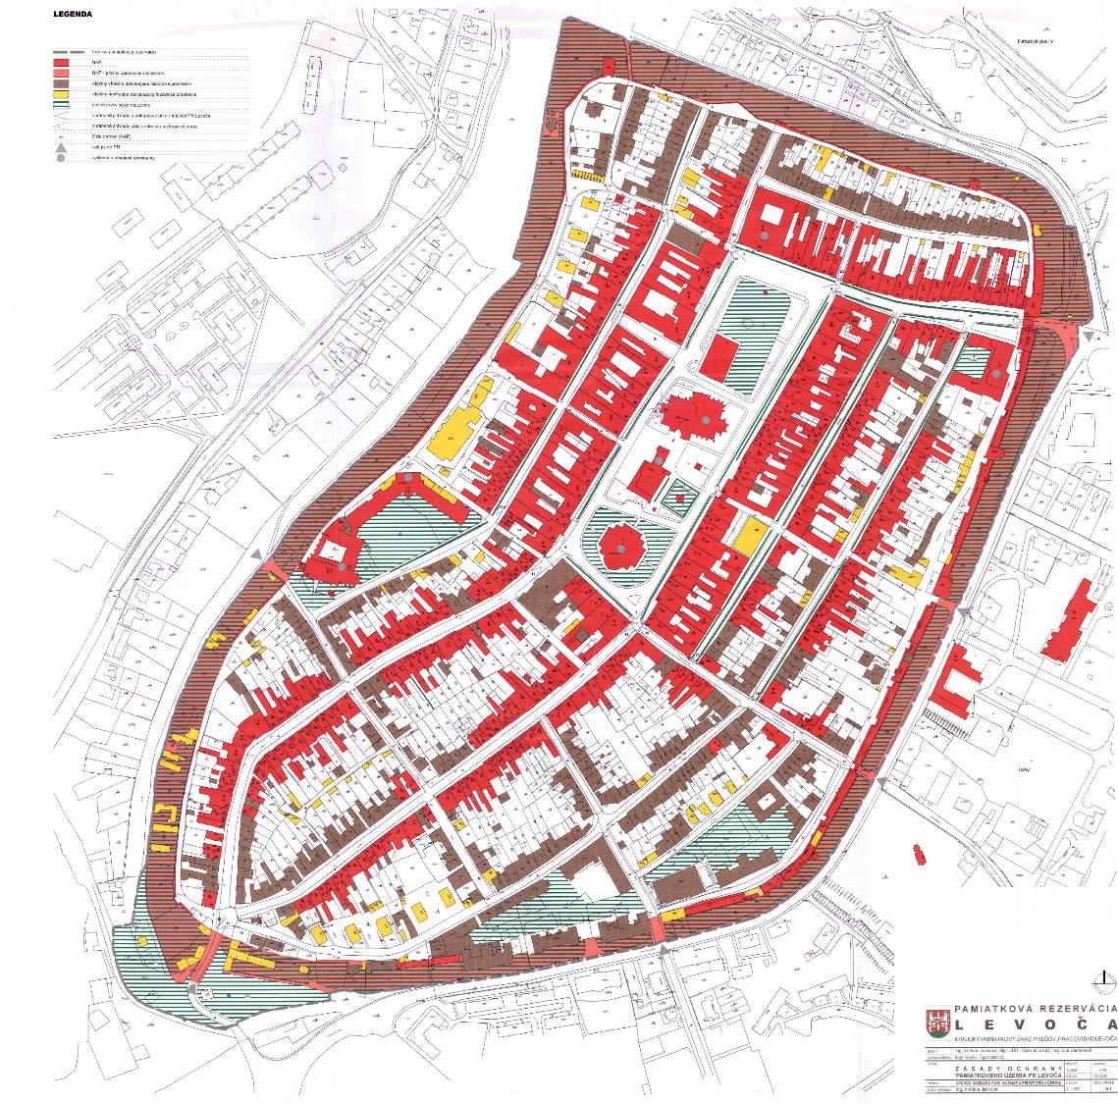
hmotná substancia pamiatky

Slide 17
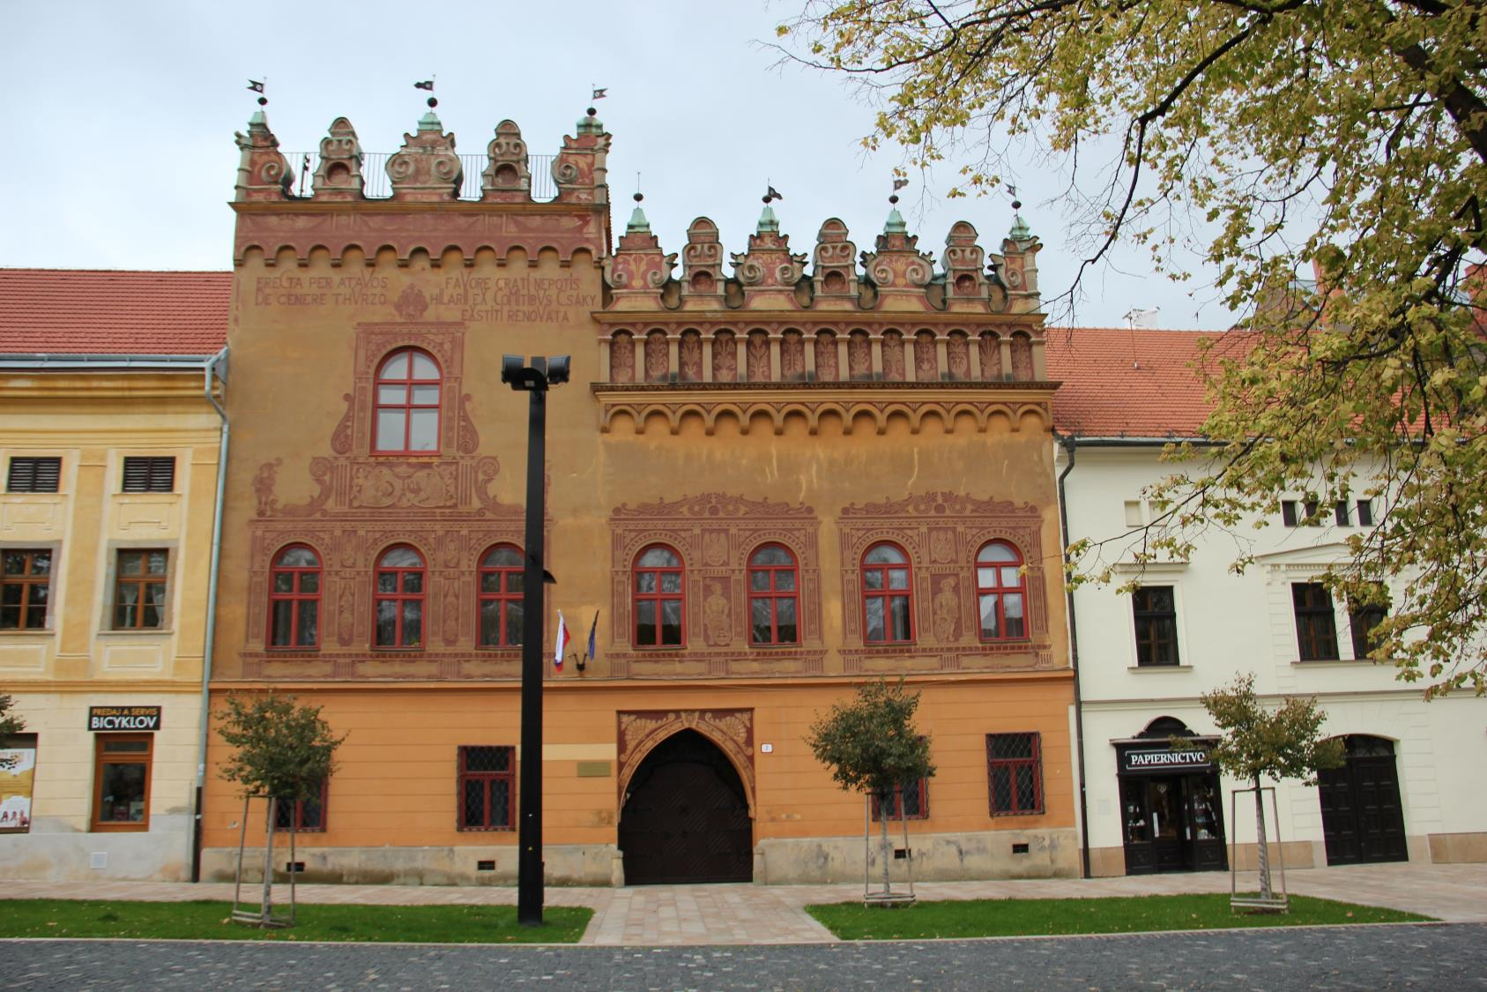
architektonická alebo výtvarná myšlienka tvoriaca formu pamiatky

Slide 18
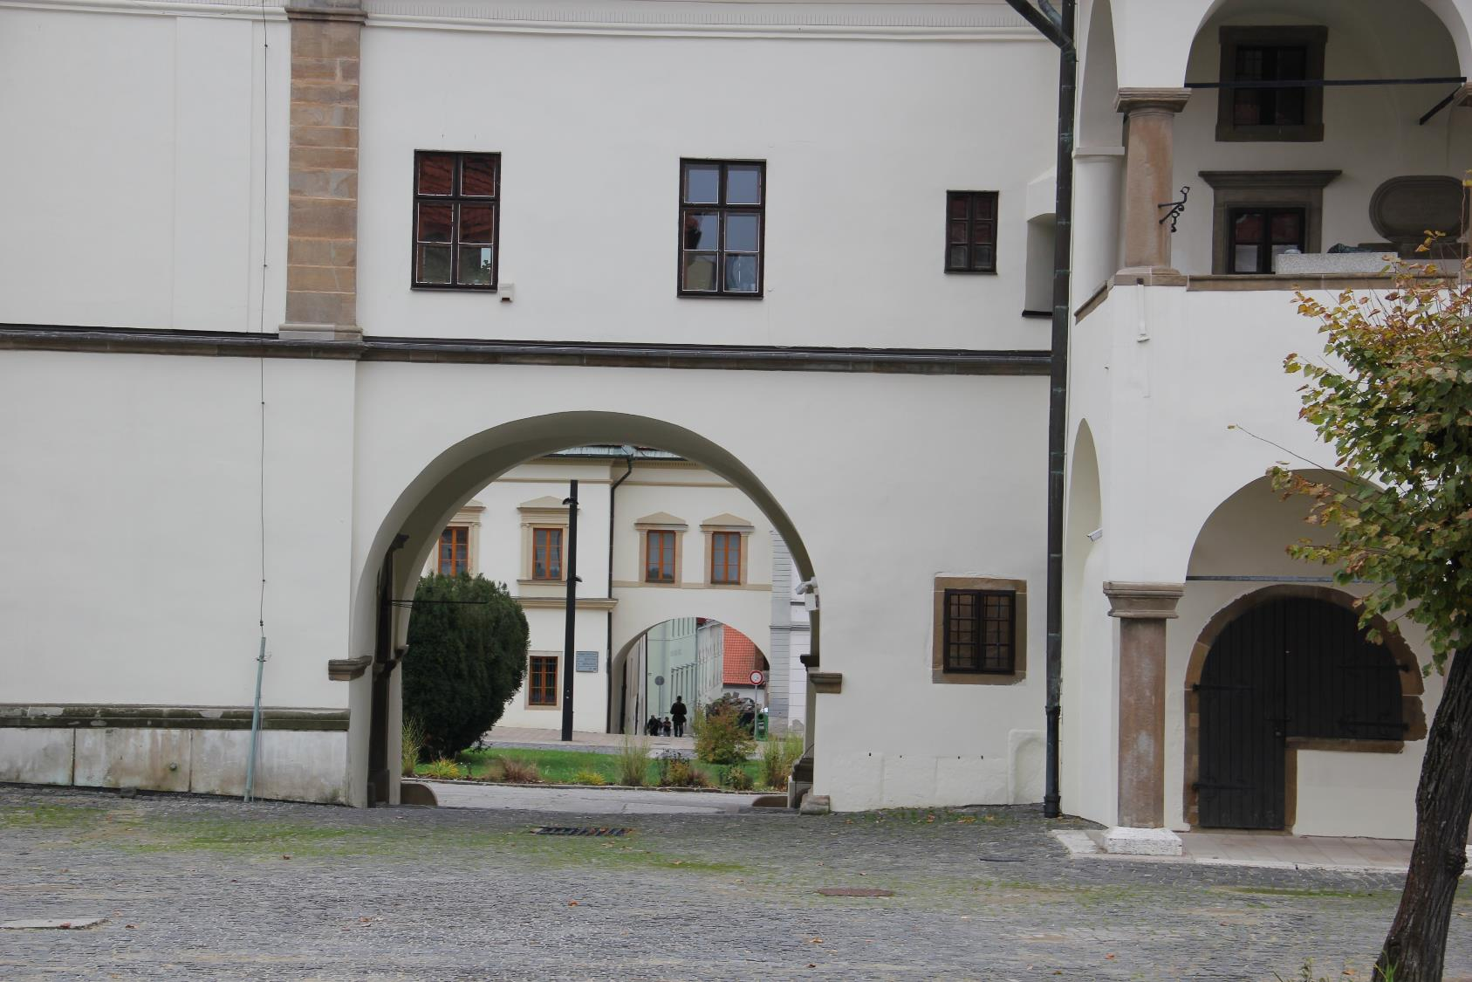
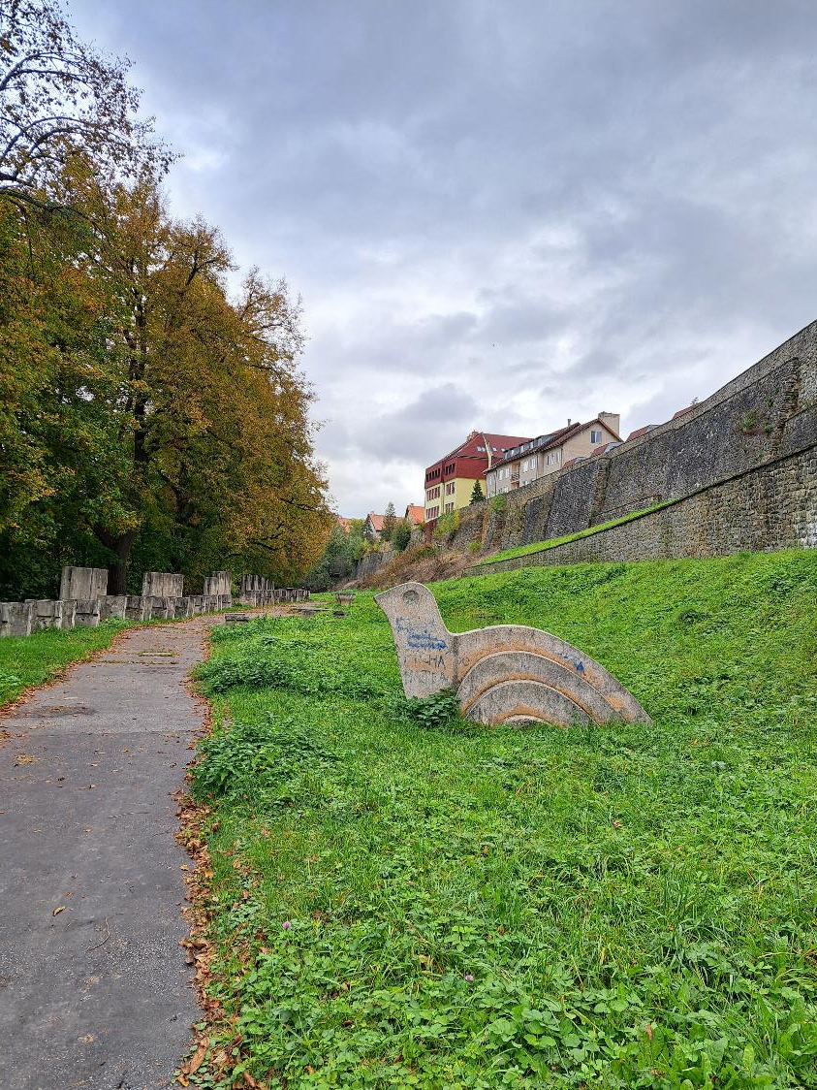
miesto prostredie a kontext

Slide 19
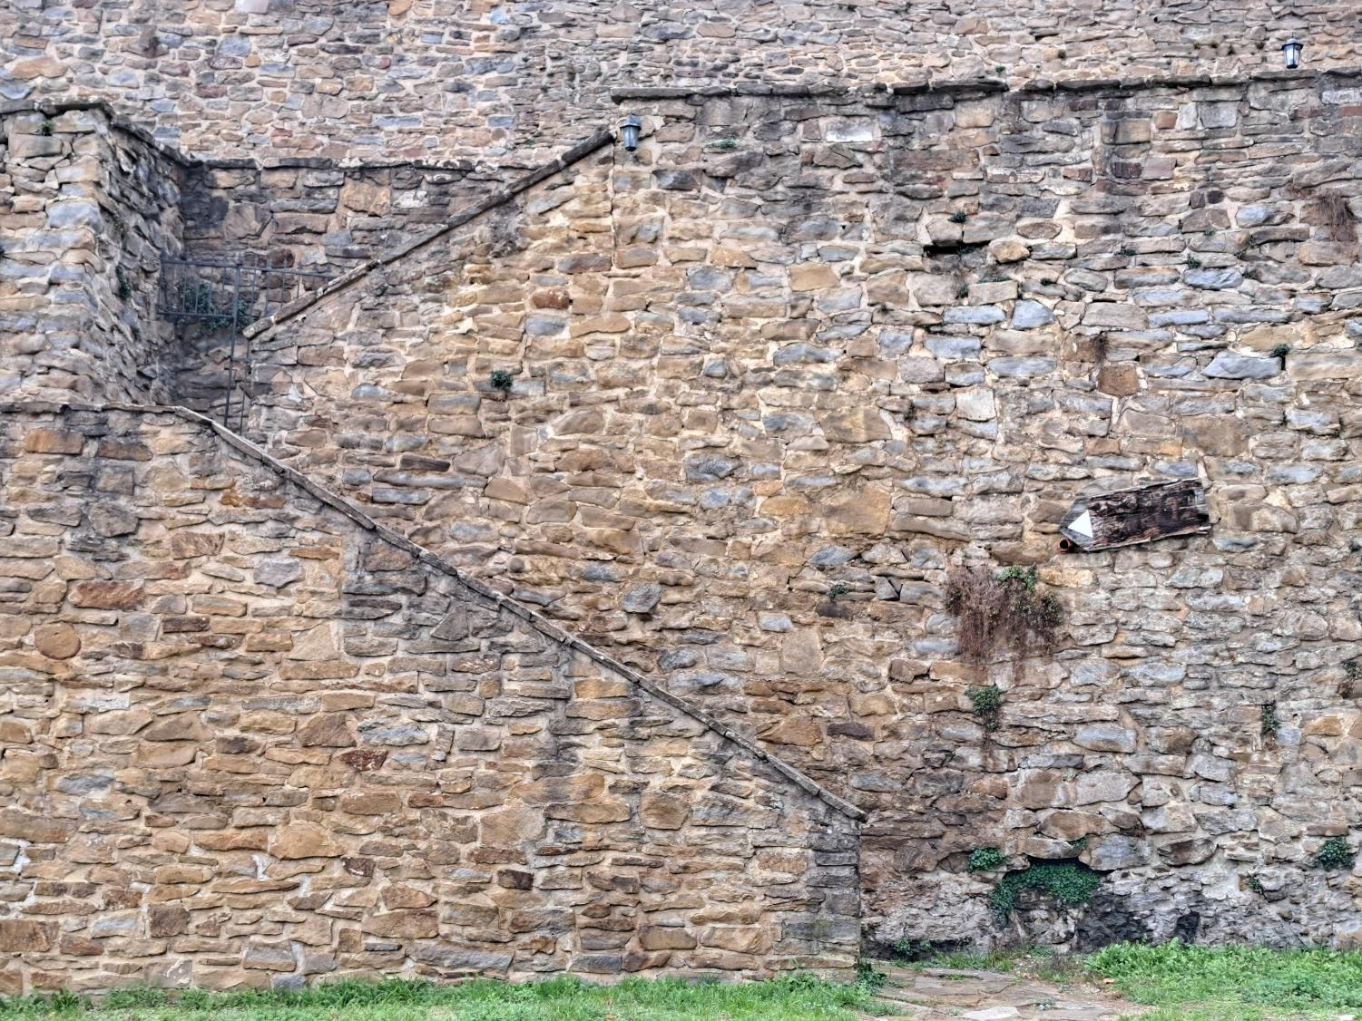
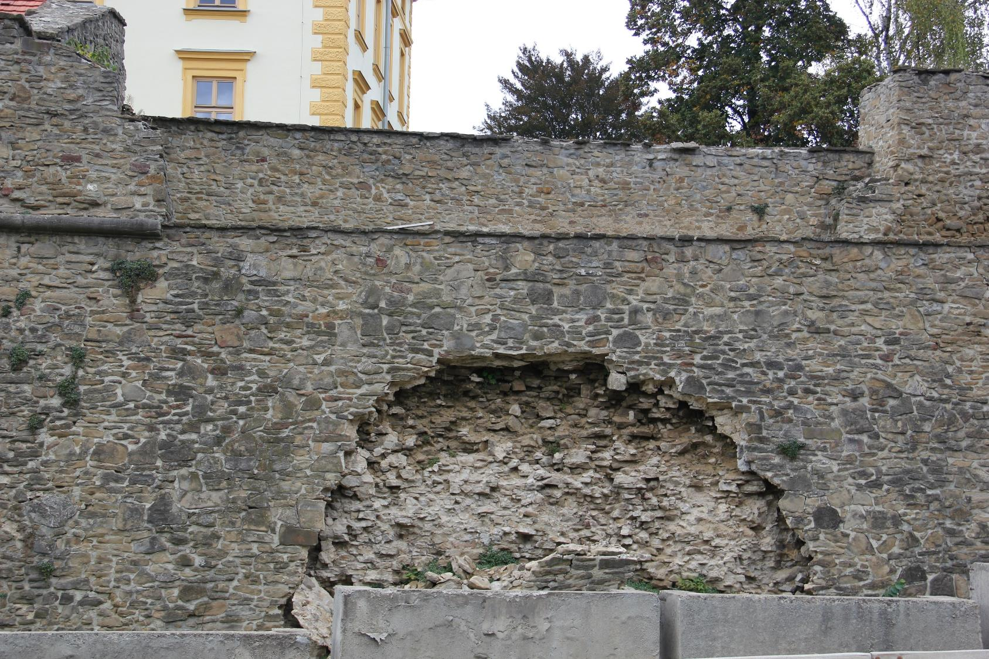
výtvarné, remeselné, technické a materiálové prevedenie diela, stavebné tradície a techniky

Slide 20
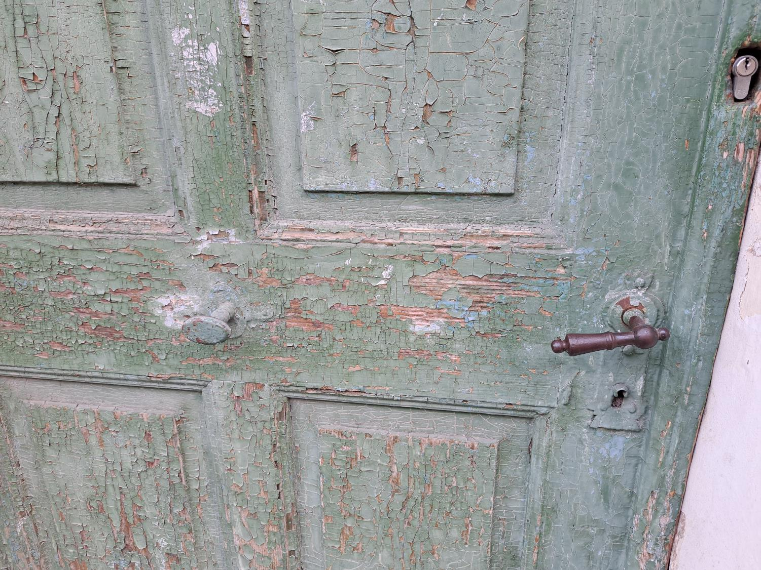
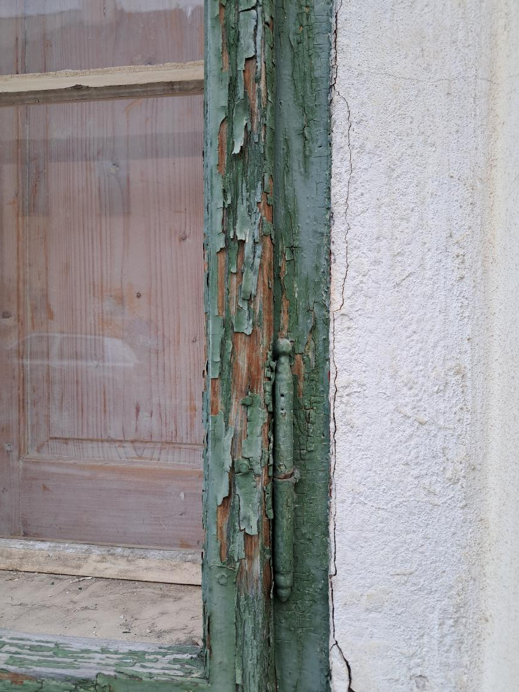

Slide 21
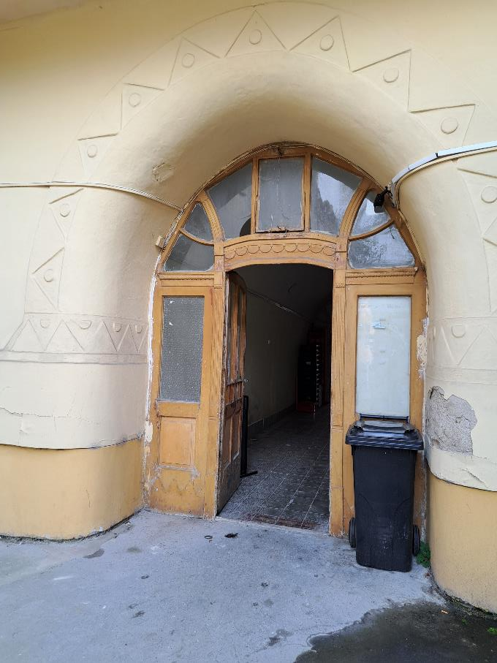
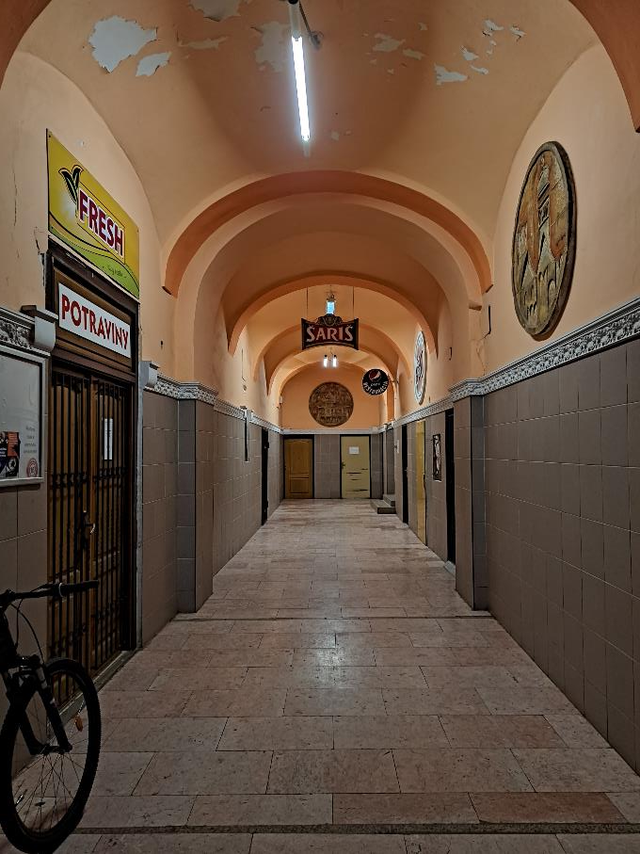
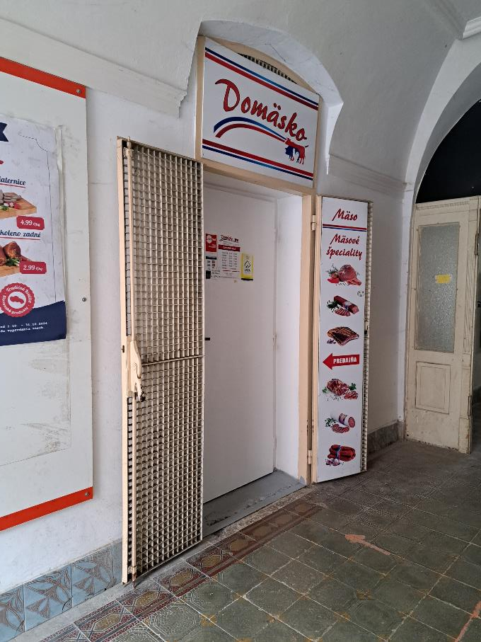

Slide 22
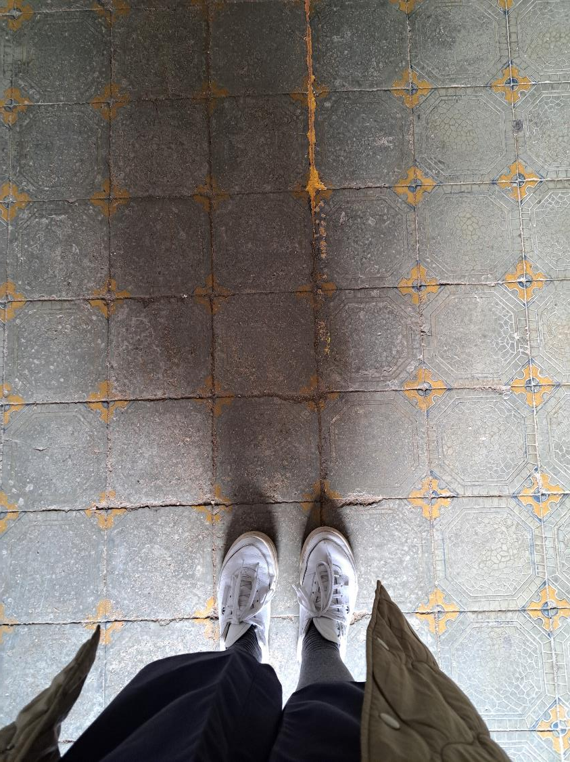
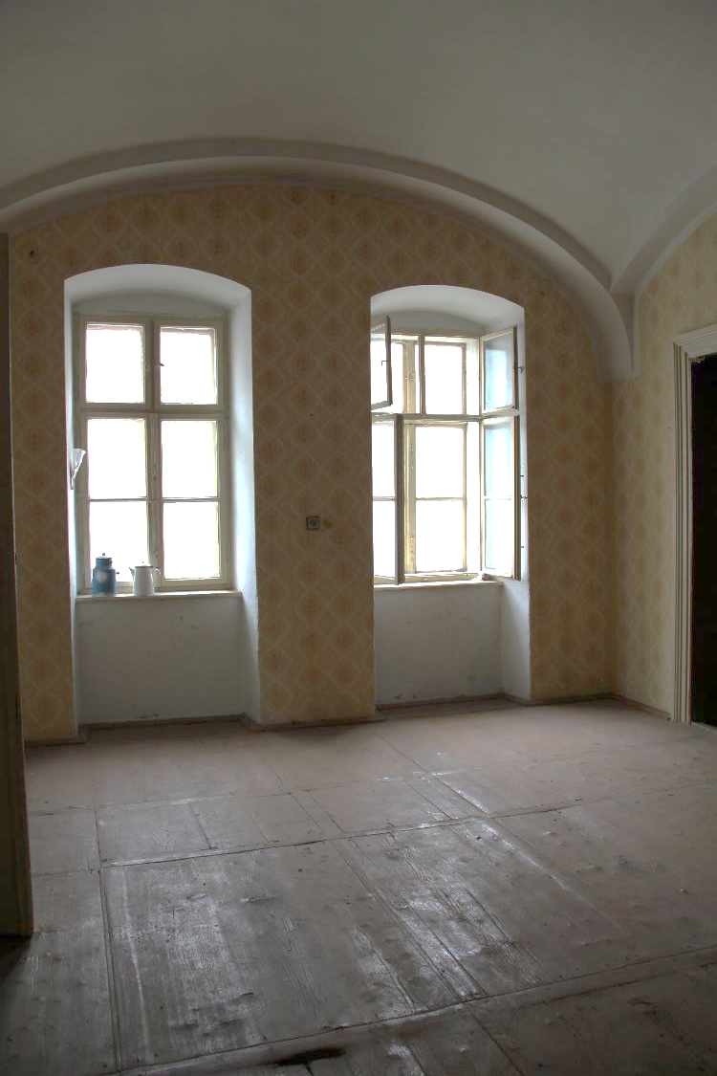

Slide 23
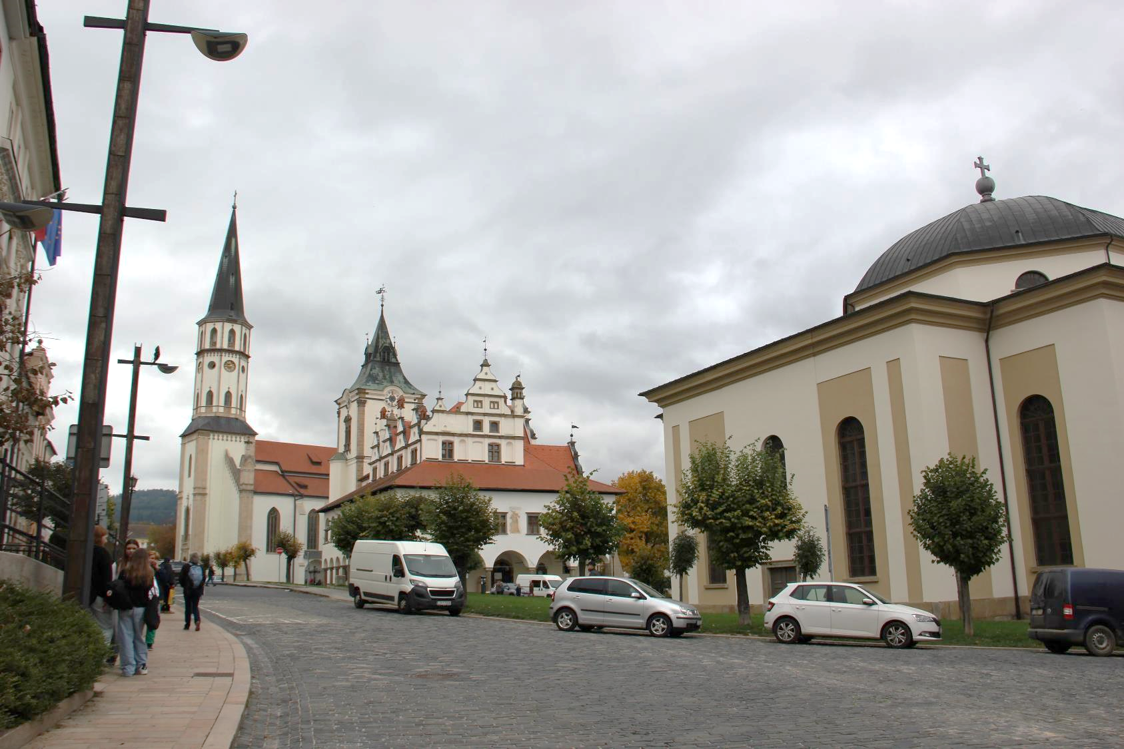
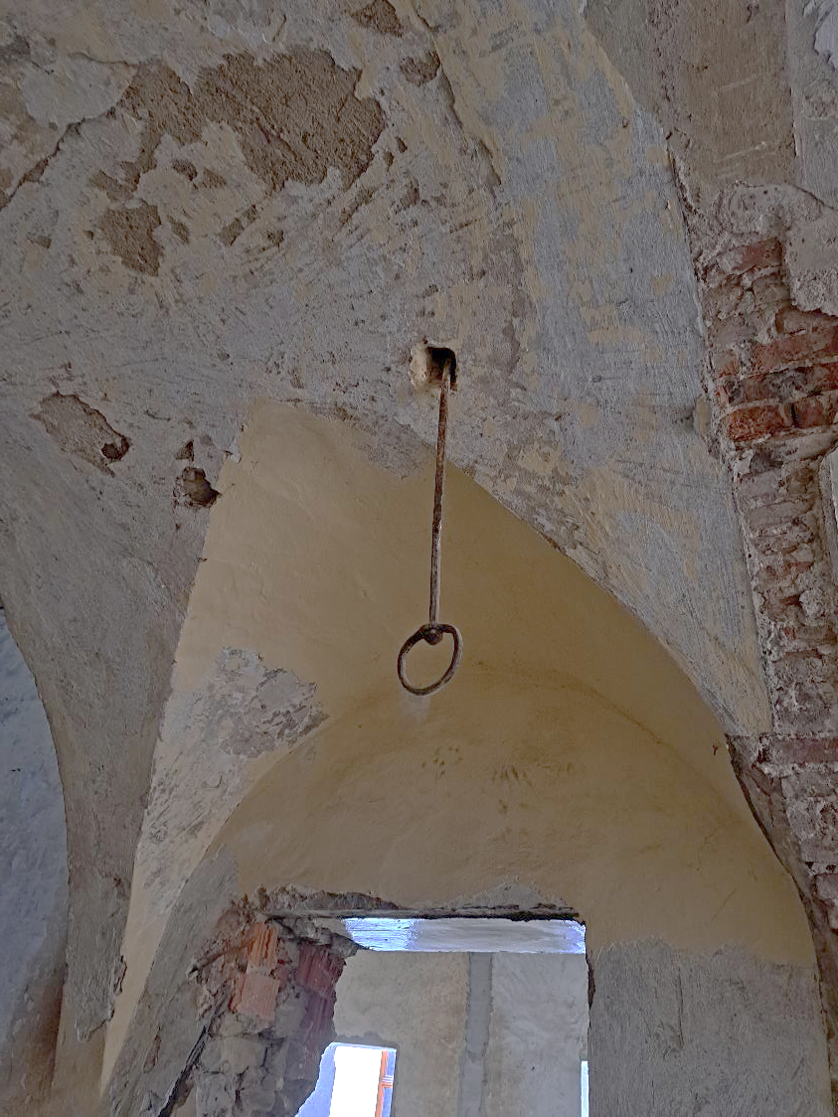
využitie a funkcia

Slide 24
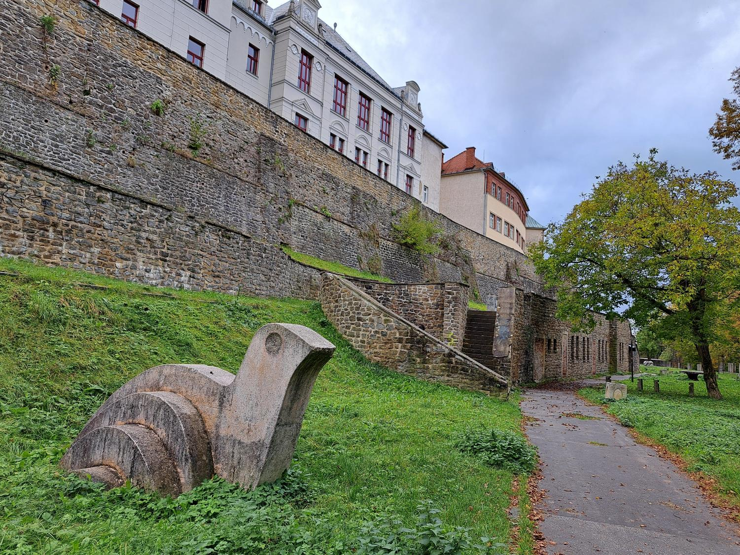
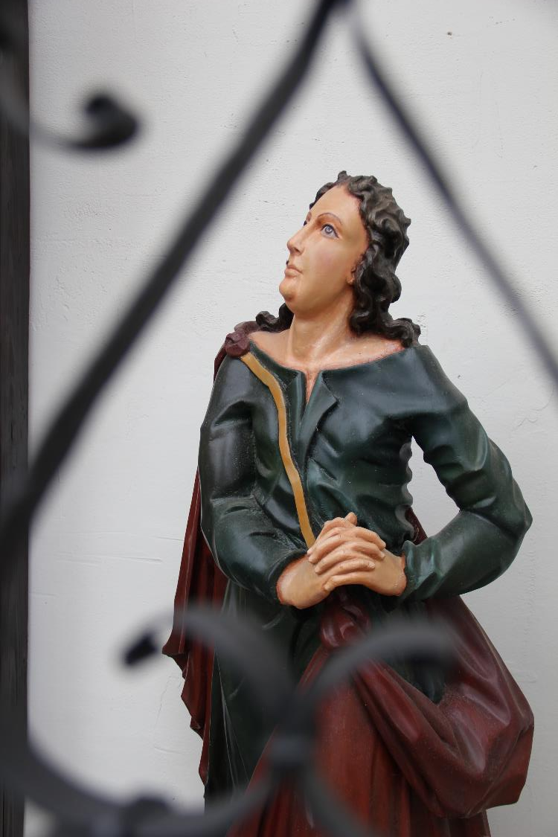
nehmotné dedičstvo

Slide 25
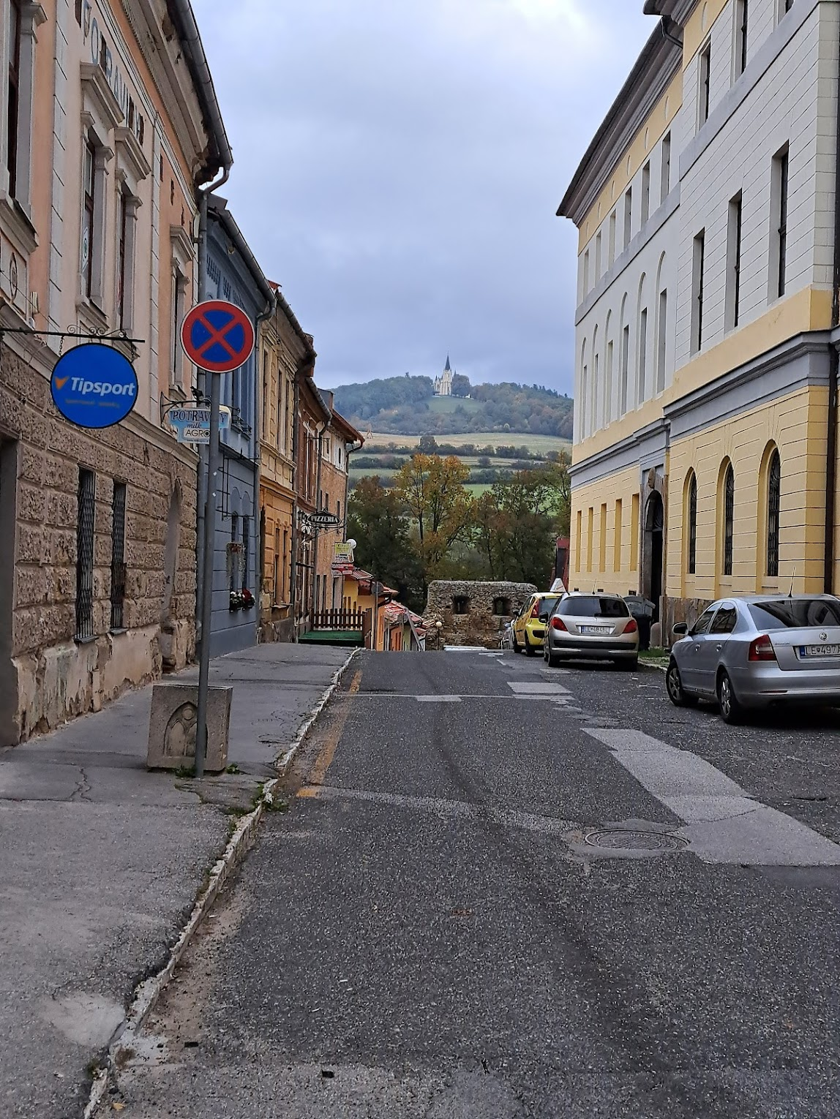
duch a pocit

Slide 26
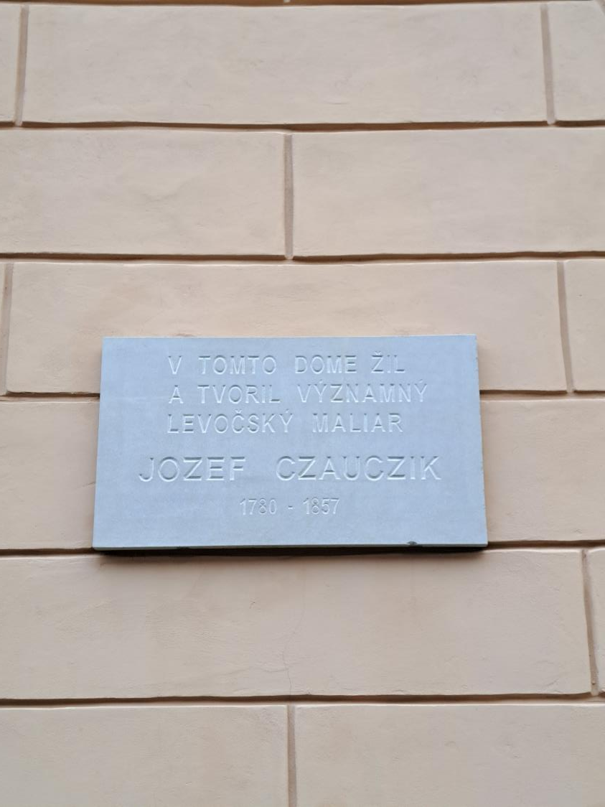
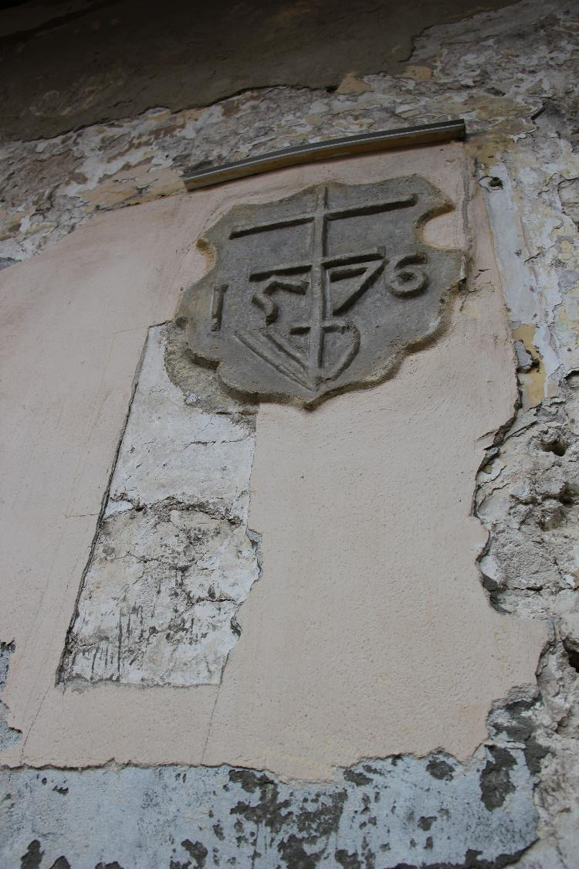
identita

Slide 27
Integrita môže byť:
štrukturálna (dochovaná historická štruktúra jej
význam),
funkčná (jednotlivé elementy a ich funkcia v kontexte)
vizuálna.
integrita

Slide 30
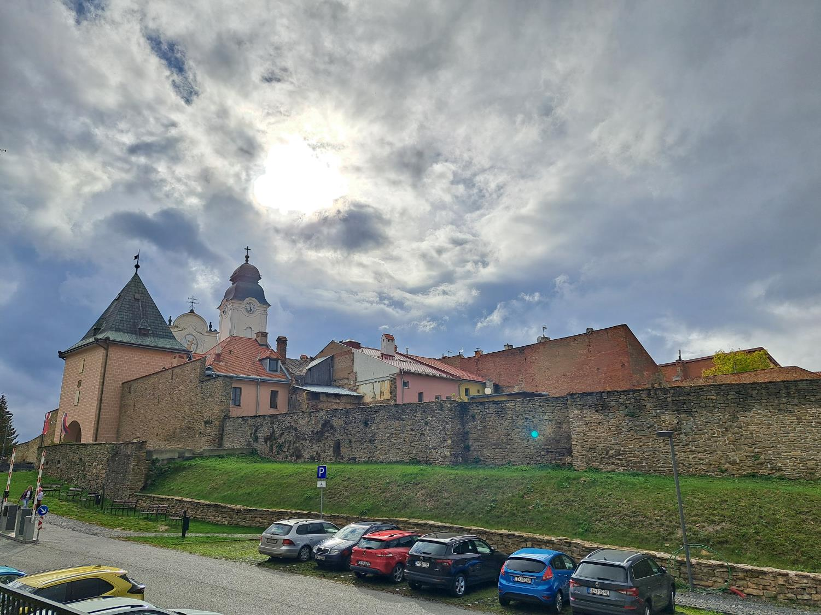
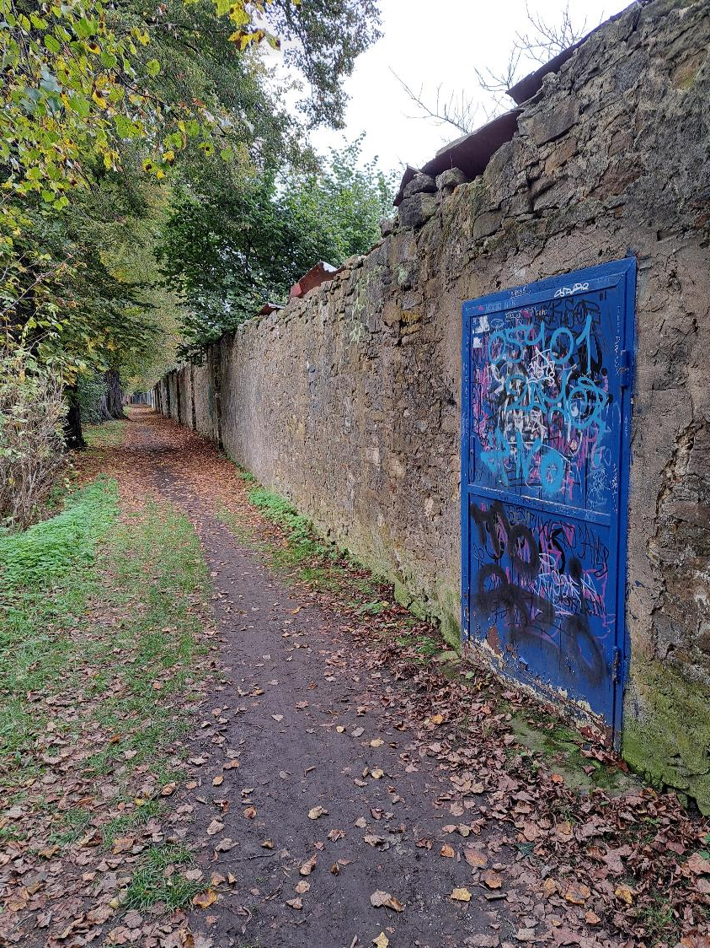
integrita

Slide 31
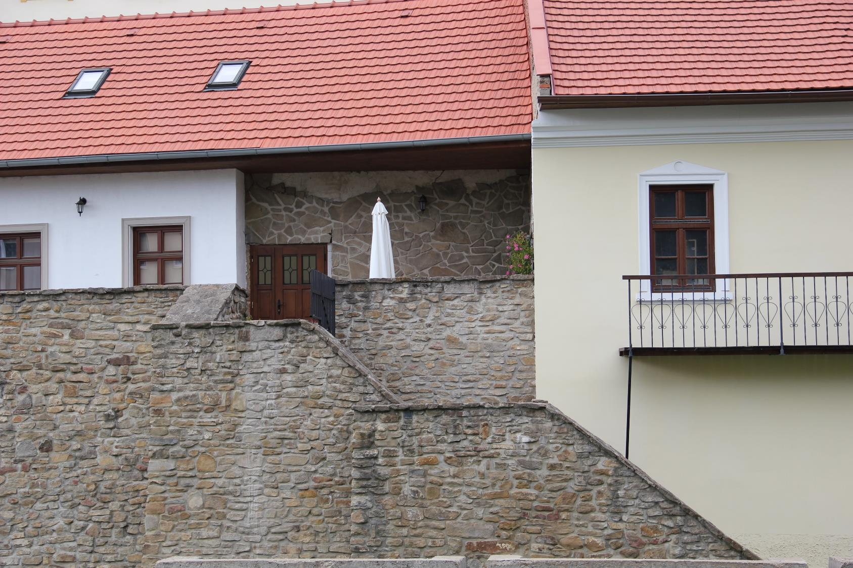
integrita

Slide 32
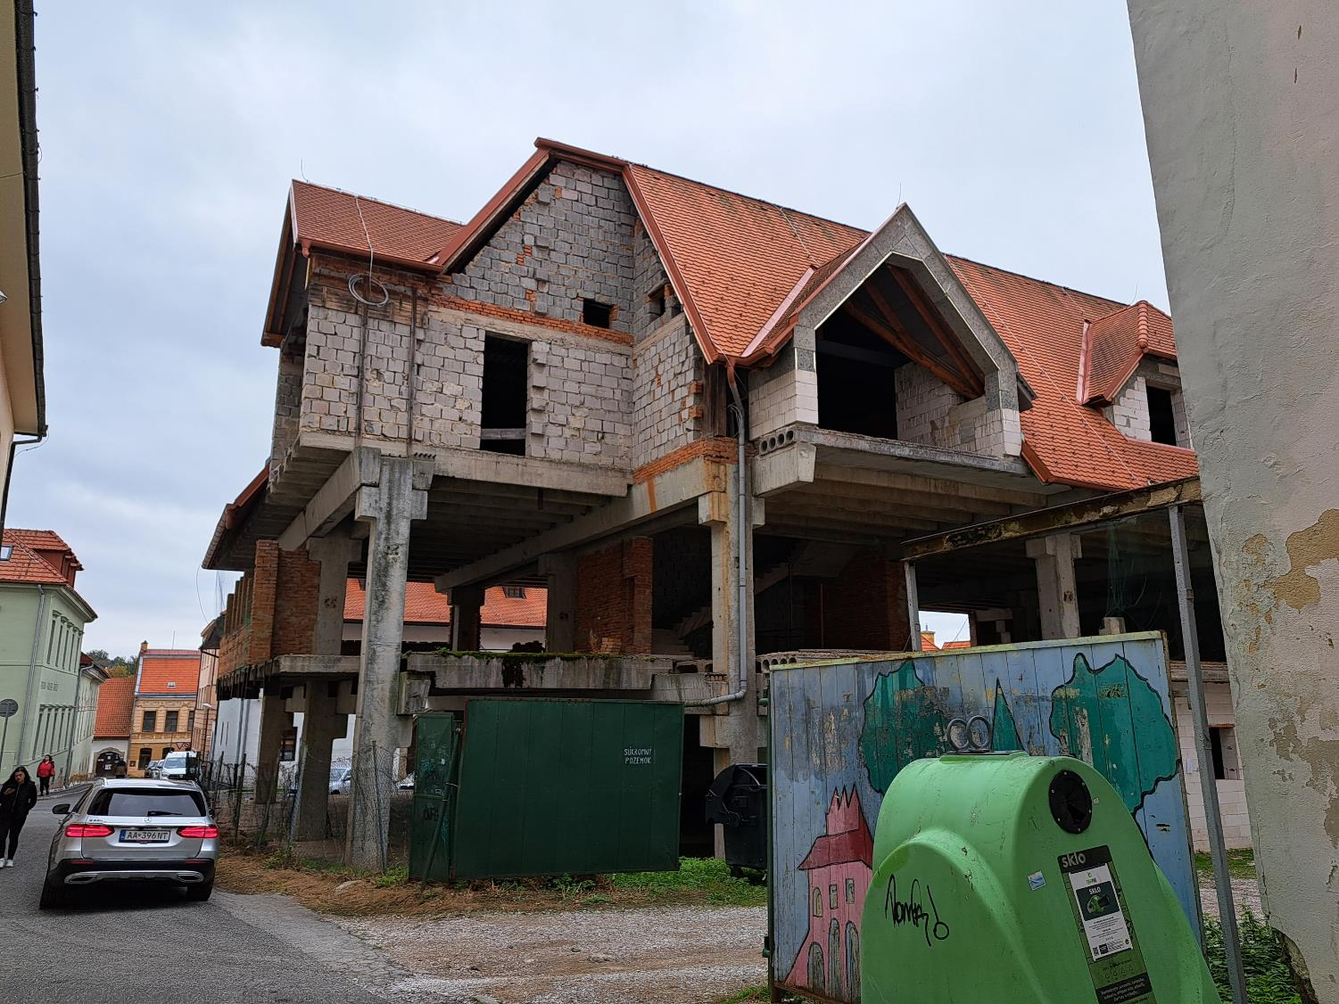
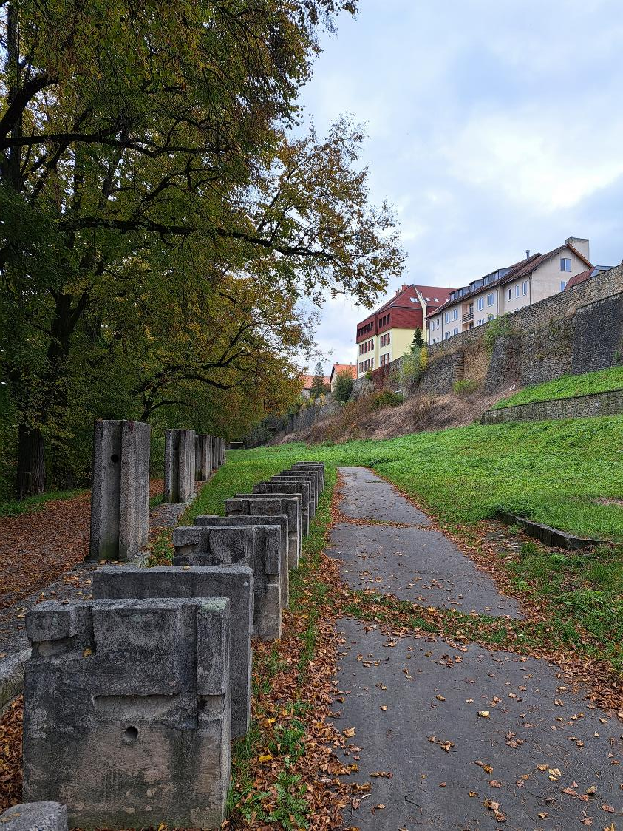
integrita

Slide 33
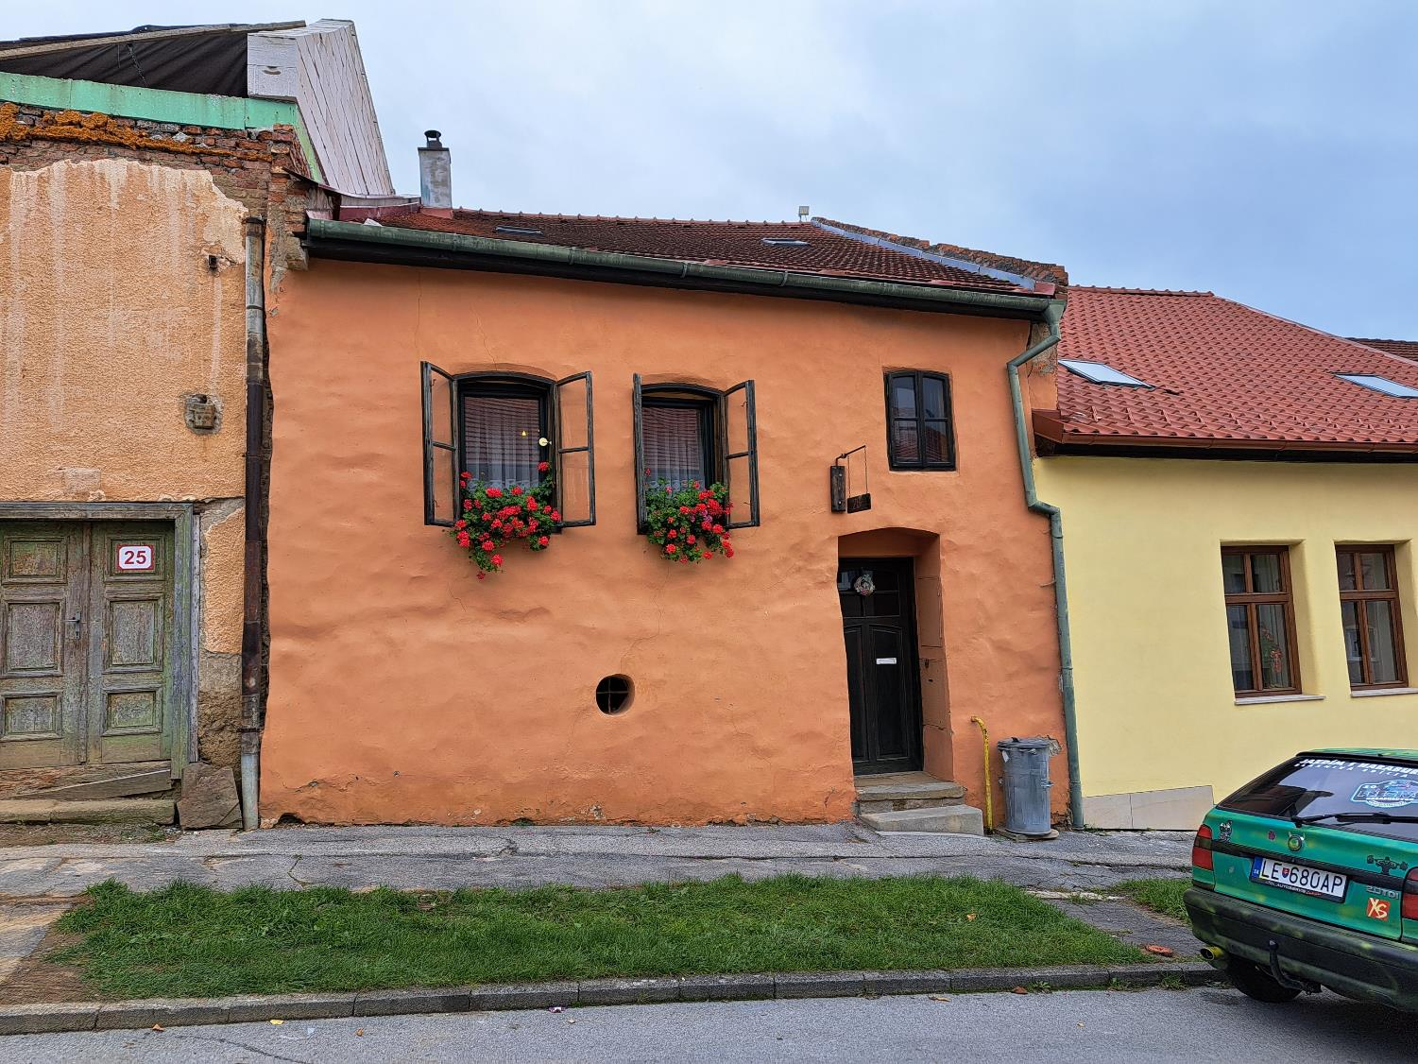
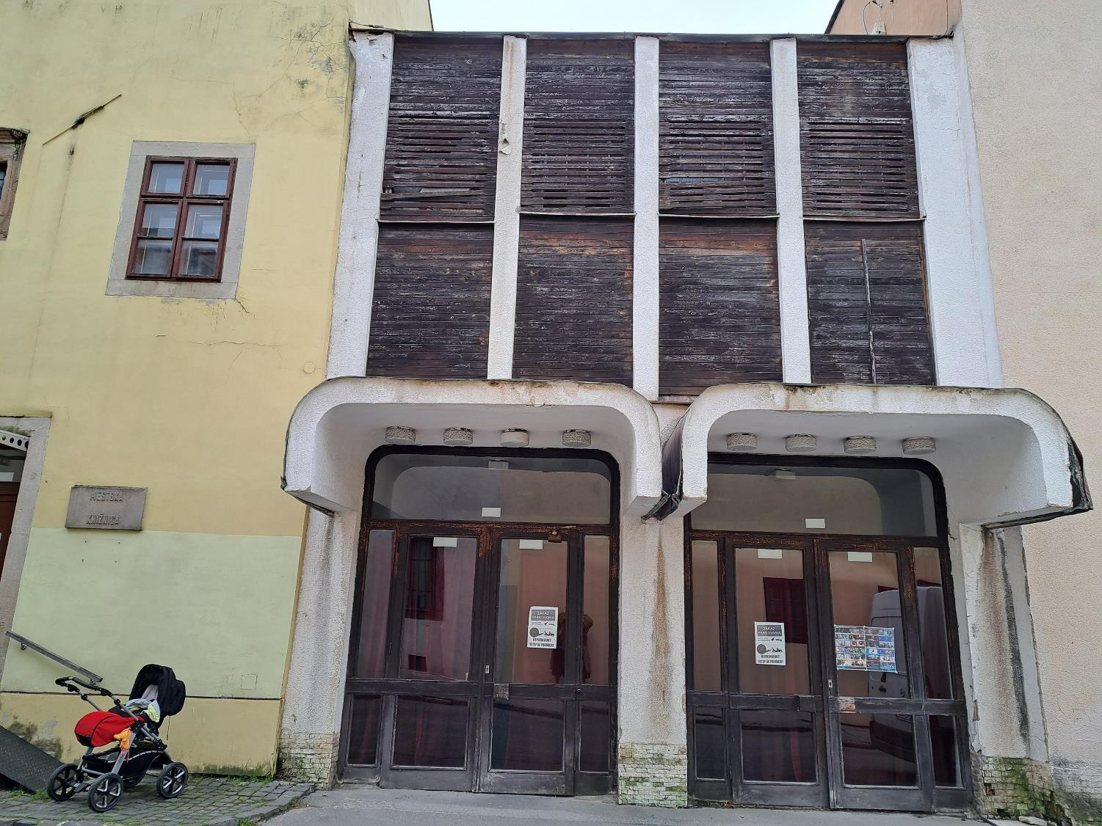
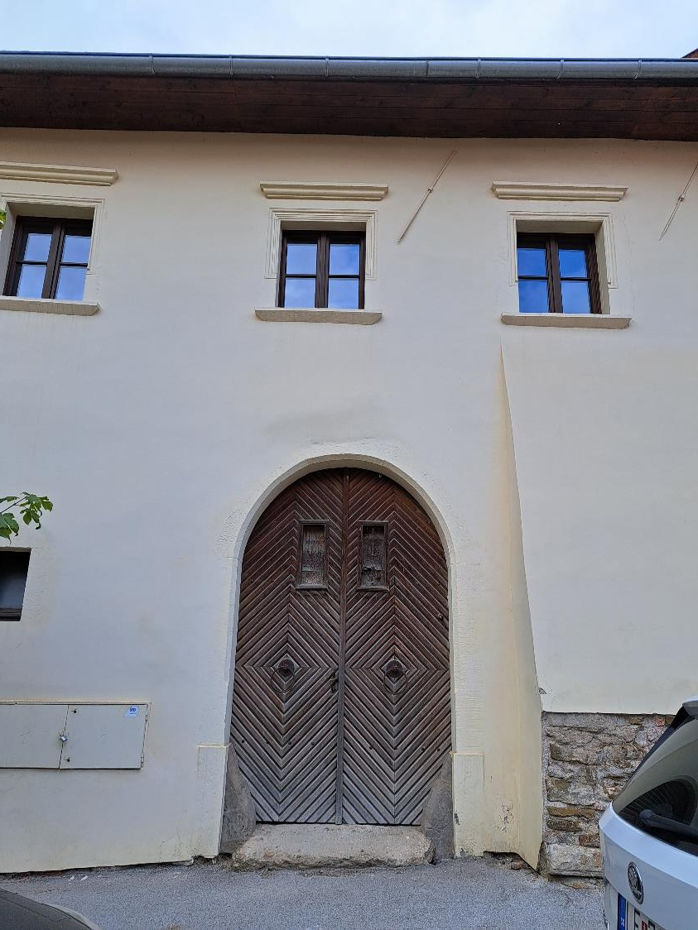
integrita

Slide 34
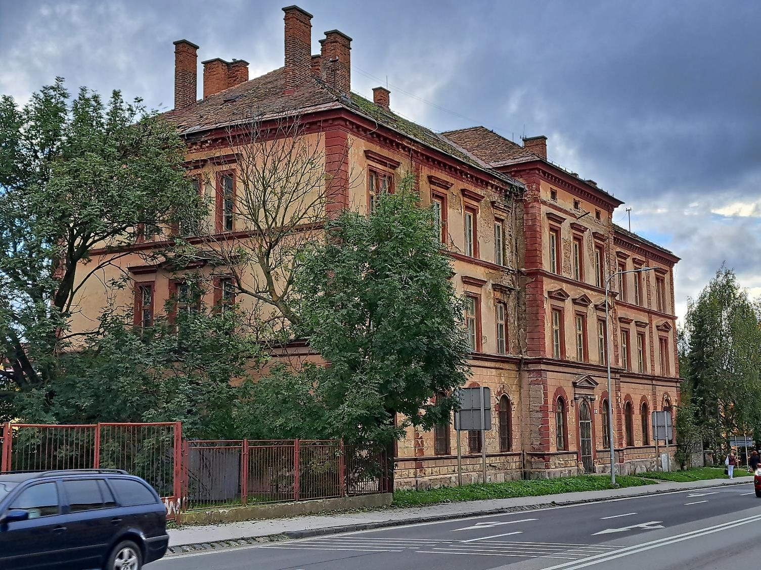

Slide 35
Ďakujem za pozornosť
anna.gondova@pamiatky.gov.sk
www.pamiatky.sk

